Slide 1
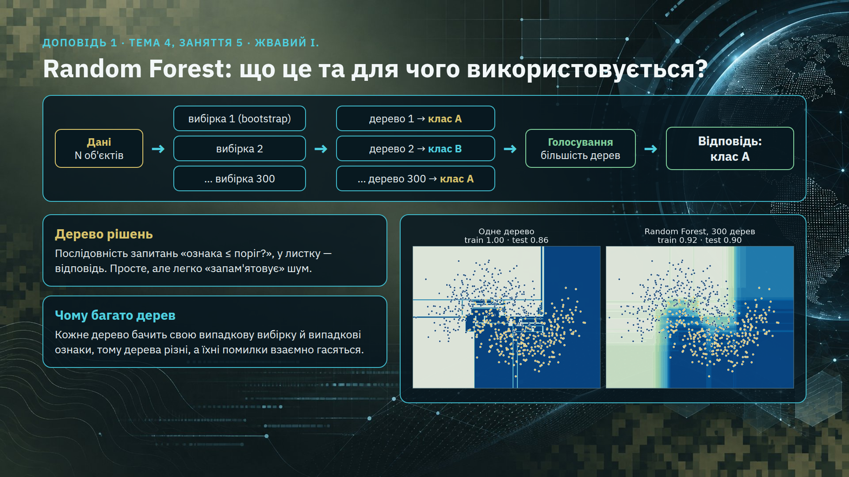
Notes:
Шановний викладачу, шановні колеги! Тема моєї доповіді: Random Forest, або випадковий ліс. Розповім, що це за метод, як він працює і для чого використовується. Почну з основи — дерева рішень. Дерево рішень ставить послідовність простих запитань до даних, наприклад «чи менша ця ознака за певний поріг?». Залежно від відповіді ми рухаємося вліво або вправо, доки не дійдемо до листка, у якому записана відповідь: клас об'єкта або число. Дерево легко зрозуміти, але в нього є суттєвий недолік: без обмежень воно підлаштовується під кожну точку навчальних даних, зокрема під шум і випадкові відхилення. Це називається перенавчанням. Random Forest вирішує цю проблему за допомогою ансамблю, тобто великої кількості дерев. Схема на слайді показує три кроки. Перший: для кожного дерева з даних формується власна випадкова вибірка з поверненням, так званий bootstrap. Другий: під час кожного розбиття дерево вибирає найкращу ознаку не з усіх, а лише з випадкової підмножини ознак. Через це всі дерева виходять різними. Третій: результат формується голосуванням. У задачі класифікації перемагає клас, за який проголосувала більшість дерев, а в задачі регресії береться середнє значення прогнозів. Навіщо багато різних дерев? Кожне окреме дерево помиляється, але помиляється по-своєму, тому під час голосування помилки взаємно компенсуються. На рисунку справа видно різницю. Одне дерево має 100 відсотків точності на навчальних даних, але його межа «рвана» і на тестових даних дає 86 відсотків. Ліс із 300 дерев будує плавну межу і дає 90 відсотків на тесті.

Slide 2

Notes:
Тепер практичний приклад на відкритому наборі даних Wine з бібліотеки scikit-learn: 13 хімічних ознак вина і три класи. Точність оцінювалася п'ятикратною крос-валідацією. Одне дерево рішень дало 91,6 відсотка. Ліс із трьох дерев уже перевищує цей рівень, із десяти дерев дає 97,2 відсотка, а зі ста дерев 98,3 відсотка. Далі точність практично не зростає, збільшується лише час обчислень, тому на практиці зазвичай використовують від ста до трьохсот дерев. Справа показано, як ліс голосує для одного конкретного зразка. 48 дерев проголосували за клас 0, 42 за клас 1 і 10 за клас 2. Ліс обрав клас 0, і це правильна відповідь, хоча більше половини дерев помилилися. Саме в цьому сила ансамблю. Де застосовують Random Forest? Насамперед у роботі з табличними даними: оцінювання ризиків, медична діагностика, прогноз відтоку клієнтів, виявлення аномалій, а також задачі регресії. Його переваги: висока точність без складного налаштування, стійкість до шуму і викидів, не потрібне масштабування ознак, а ще модель показує, які ознаки найважливіші. Отже, Random Forest — це ансамбль багатьох різних дерев рішень, навчених на випадкових підвибірках даних і ознак, а загальний результат визначається голосуванням. Завдяки цьому він значно стабільніший і точніший за одне дерево. Обмеження методу: модель менш прозора, ніж одне дерево, і повільніша на дуже великих обсягах даних. Проте для більшості прикладних задач аналізу табличних даних Random Forest є надійним вибором. Доповідь закінчено. Дякую за увагу!

